Slide 2
Экстремизмнің алдын алуда Қазақстан мұсылмандары діни басқармасының тәжірибесі
ҚМДБ төраға орынбасары, Наиб мүфти Алау ӘДІЛБАЕВ

Slide 3
“Қазақстан мұсылмандары діни басқармасы” Республикалық ислами діни бірлестігі (бұдан әрі – Діни басқарма) – Ислам дінінің сүнни бағытындағы Әбу Ханифа мәзһабын ұстанатын Қазақстан азаматтарының ерікті бірлестігі болып табылады. Діни басқарма өз қызметінде Қазақстан Республикасының Конституциясын, Азаматтық кодексін, ҚР “Діни қызмет және діни бірлестіктер туралы”, “Коммерциялық емес ұйымдар туралы” заңды және басқа да заң актілерін, сондай-ақ Қазақстан мұсылмандарының 2012 жылғы 14 сәуірде өткен VI Құрылтайының шешімімен бекітілген Жарғысын басшылыққа алады.

Slide 4
Мемлекет пен Діни басқарма арасындағы өзара әрекеттестікті күшейту мақсатында 2017 жылғы 15 ақпанда ҚР Дін істері және азаматтық қоғам министрлігі (қазір Қоғамдық даму министрлігі) мен Діни басқарма арасында өзара ынтымақтастық туралы екіжақты Келісімге қол қойылды. Аталған келісім бойынша бірқатар шаралар жүзеге асырылуда.

Slide 5
Атап айтқанда:
Ғұламалар кеңесінің рөлін күшейту;
Исламдық теологиялық білім берудің отандық жүйесін құру:
Имамдардың білім деңгейін, біліктілігін арттыру;
Діни басқарма жұмысын жандандыру мақсатында электронды жүйеге сатылапкөшу;
Деструктивті ағым өкілдеріне түсіндіру шараларын өткізу.

Slide 6
Діни басқарманың Насихат бөлімінің жанынан 2013 жылдан бері РАНТ (Республикалық ақпараттық-насихат тобы) және ЖАНТ (Жергілікті ақпараттық-насихат тобы) құрылып жоспарлы түрде жат ағым жетегінде жүрген азаматтармен жұмыс жүргізуде. РАНТ-да 30 білімді, білікті, тәжірибелі теологтар жұмыс істейді. ЖАНТ-да күнделікті шалғайда жатқан ауылдарға барып насихат айтуда. Биыл Бас мүфтидің тапсырмасы аясында Республика бойынша әр өңірден жат ағым көп шоғырланған екі мешіт таңдалып, жоспарлы түрде жұмыс жасалуда.

Slide 7
2018 жылы РАНТ бойынша 126 кездесу өтсе, оның 115 жеке кездесулер. Кездесуде 52 910 адам қамтылған.

Slide 8
Діни басқарманың идеологиялық жұмыстарының негізін құрайтын салалардың бірі – ғаламтор насихаты. Сол мақсатта арнайы ғаламтор секторы құрылды. Сектордың мақсаты – ғаламтор беттерінде экстремистік және лаңкестік идеялардың таралуына қарсы кешенді жұмыстар жүргізу. Бұл құбылыстың салдарымен емес, көбінесе себептерімен күресуге басымдық береді. Діни ақпараттардың 80 %-ы жалпы Ислами құндылықтар төңірегінде болса, 20%-ы жат, деструктивті ағым идеологиясының жетегінде кеткендерді дәстүрлі бағытқа қайтаруға бағытталады.

Slide 9
Ғаламтор насихаты 3 алаңды қамтиды:
Сайттар мен порталдар
Қазірде Діни басқармаға қарасты 18 сайт-портал жұмыс жасауда. Оған қоса muftyat.kz порталының дербес парақша типтегі тағы 6 сайты жұмыс істейді. 2017 жылы Аталмыш сайттарда әртүрлі тақырыптағы танымдық 13 390 мақала, 711 аудио және 3482 бейнематериал жарияланды. Осының ішінде діни экстремизм мен терроризмге қарсы “Экстремизм эпидемиясы”, “Кері ағымдар”, “Жат ағымдардың жалғандығы”, “Теріс ағымнан қайтқан жігіт: “Ісі мен сөзі сәйкес келмейтін ағымнан шаршап кеттім”, “Терроризм тұзағы” және т.б. Танымдық, насихаттық, талдаулық бағыттарда мақала, аудио және бейнематериалдар жарық көрді.

Slide 10
Әлеуметтік желілер мен мессенджерлер
Қазірде әлеуметтік желілерде ислами тақырыптарда құрылған жүздеген (жалпы жазылушылары 2,5 млн адамды құрайды) ірілі-кішілі топтар бар. Олардың ішінен 30-дан астамы әлеуметтік желілердегі Ислами қауымдастықтардың әкімгерлерімен қарым-қатынас орнатылып, бірнеше кездесулер ұйымдастырылды.Бүгінде оларды қадағалап, сол топтар арқылы жат діни ағым өкілдерінің парақшаларынан сақтандыру шараларын жүзеге асырудың механизмдері жасалып отыр.

Slide 11
Мобильді қосымшалар
“Намаз – діннің тірегі” атты намаз үйренушілерге арналған мобильді қосымшамыз шыққан болатын. Бүгінде аталмыш қосымшаны 500 000-ға жуық адам өзіне жүктеп үлгерді. Сондай-ақ орыс тіліндегі нұсқасын 100 000-ға жуық адам жүктеді. Сонымен қатар, тұңғыш рет намаз уақыттарын Діни басқарманың әдісімен есептейтін әрі еліміздің шалғай ауылдарына дейін намаз уақыттарын көрсететін мобильді қосымша жарық көрді. Оны 50 000-ға жуық адам жүктеді.

Slide 12
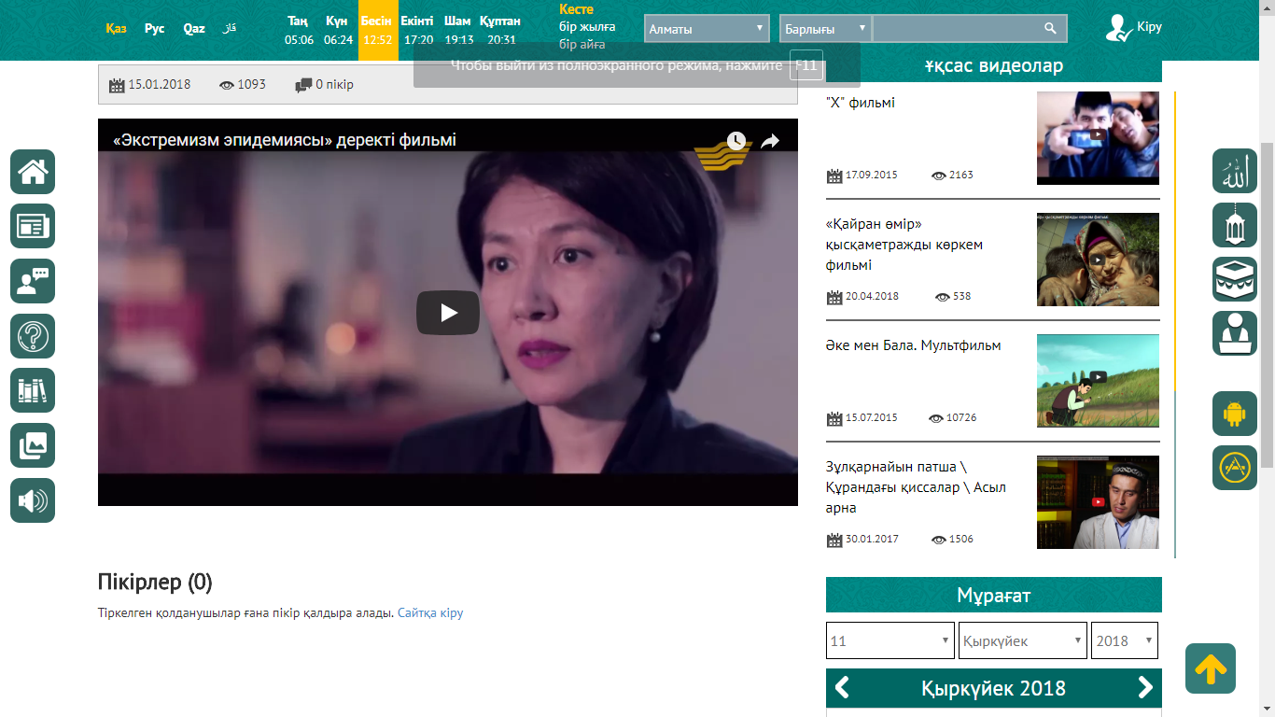

Slide 14
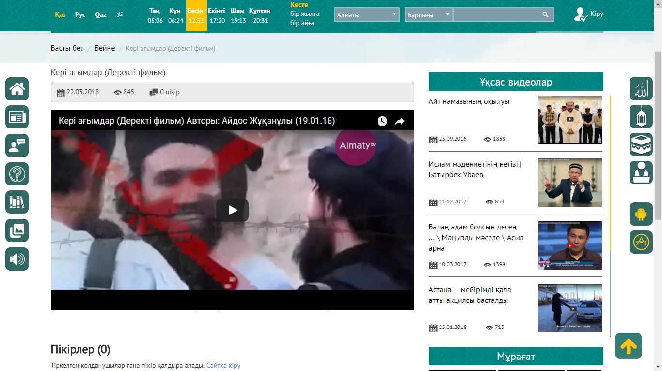

Slide 15
ҚМДБ-ға қарасты интернет ресурстарында діни пәндерді деңгейлеп оқытудың жұмыс жоспары
№ | Деңгейі | Оқытылатын кітап
Ислам дініне кіріспе
 | Бастауыш | Қырық парыз (шархымен)
Ақида пәні
 | Бастауыш | Тахауия мәтіні متن العقيدة الطحاوية
 | Орта деңгей | Тахауия ақидасы Бәбартидің шархы شرح العقيدة الطحاوية للبابرتي
 | Орта деңгей | Әл-Уасия Бәбартидің шархы شرح الوصية الامام ابي حنيفة للبابرتي
 | Орта деңгей | Бәдул-Әмали بدء الامالي
 | Жоғары деңгей | شرح الكبير للطحاوي
 |  | تبصرة الأدلة
 | Озат деңгей | كتاب التوحيد

Slide 16
Фиқһ пәні
Бастауыш | Нуруль-Идах نور الإيضاح
Орта деңгей | Марақи әл-Фәллах مراقي الفلاح شرح نور الايضاح
Орта деңгей | Лубәб اللباب في شرح الكتاب
Жоғары деңгей | فتح باب العناية بشرح النقاية
Жоғары деңгей | الإختيار
Озат деңгей | الهداية

Slide 17
Хадис терминологиясы
Бастауыш | المنظومة البيقونية في مصطلح الحديث
Орта деңгей | شرح المنظومة البيقونية في مصطلح الحديث عبد الله سراج الدين
Жоғары деңгей | ظفر الأماني بشرح مختصر السيد الشريف الجرجاني في مصطلح الحديث
Озат деңгей | قواعد في علوم الحديث للتهانوي
Фиқһ әдіснамасы
Бастауыш | الموجز في أصول الفقه لمحمد عبيد الله الأسعدي
Орта деңгей | أصول الشاشي

Slide 18
Құран ілімі
Бастауыш | علوم القرآن الكريم لنور الدين عتر
Тәпсір
Бастауыш | صفوة التفاسير للصابوني
Орта деңгей | تفسير النسفي
Жоғары деңгей | التفسير الكبير لفخر الدين الرازي
Хадис
Бастауыш | ﺍﻷﺭﺑﻌﻴﻦ ﺍﻟﻨﻮﻭﻳﺔ
Орта деңгей | رياض الصالحين من كلام سيد المرسلين
Жоғары деңгей | سنن أبي داود
Жоғары деңгей | شرح البخاري للكشمري

Slide 19
Сира
Бастауыш | نور اليقين
Орта деңгей | فقه السيرة
Тасаууф
Бастауыш | رسالة المسترشدين
Орта деңгей | إحياء علوم الدين
Наху
Бастауыш | الآجرومية
Орта деңгей | قطر الندى
Орта деңгей | النحو الواضح
Жоғары деңгей | شرح ابن عقيل

Slide 20
Сарф
Орта деңгей | التطبيق الصرفي
Орта деңгей | جناح الطالب
Бәлаға
Орта деңгей | البلاغة الواضحة
Араб тілі
Бастапқы | القواعد الميسرة
Орта деңгей | القواعد الميسرة
Жоғары деңгей | القواعد الميسرة

Slide 22
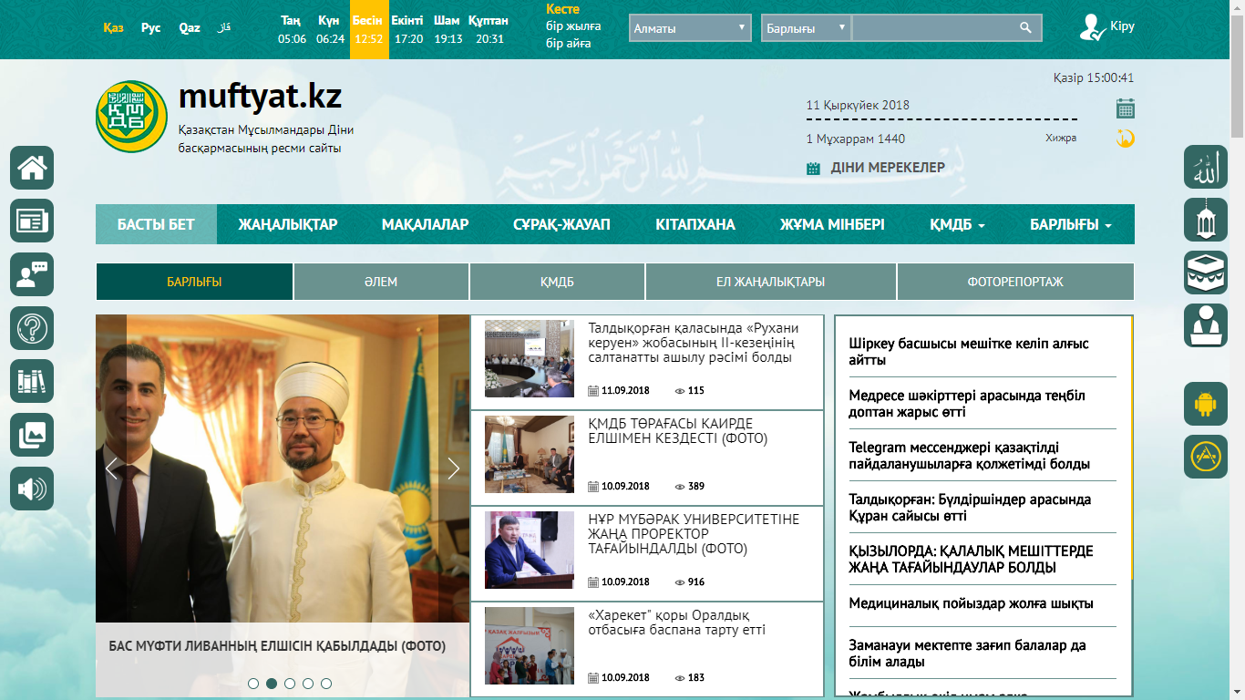

Slide 23
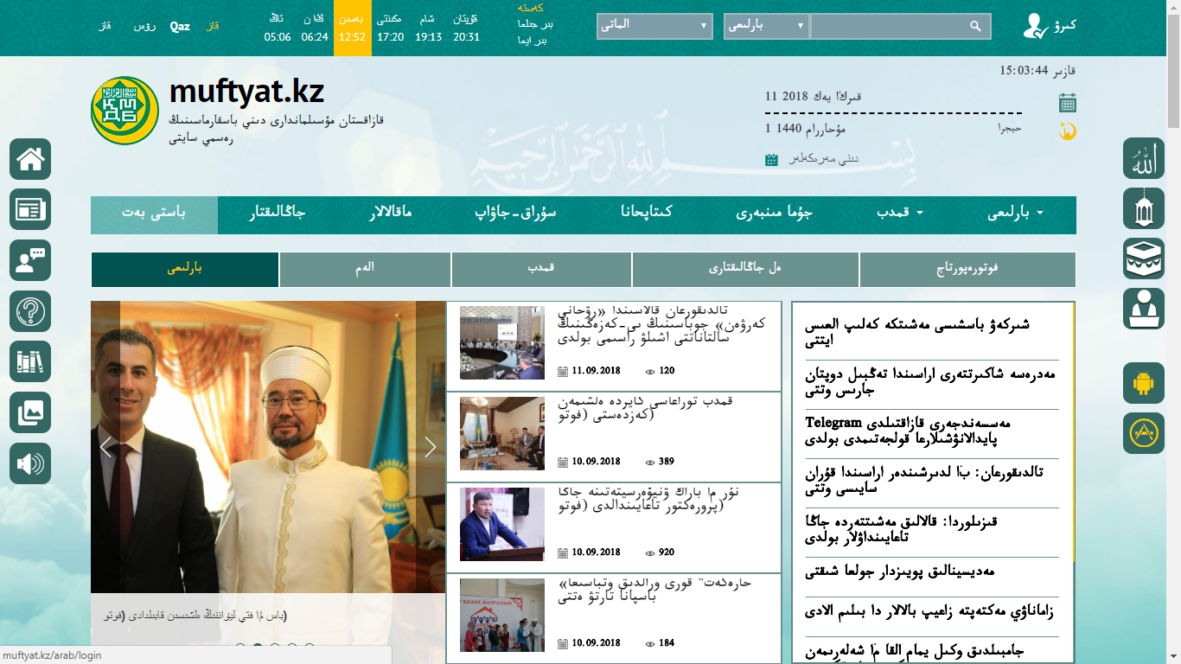

Slide 24
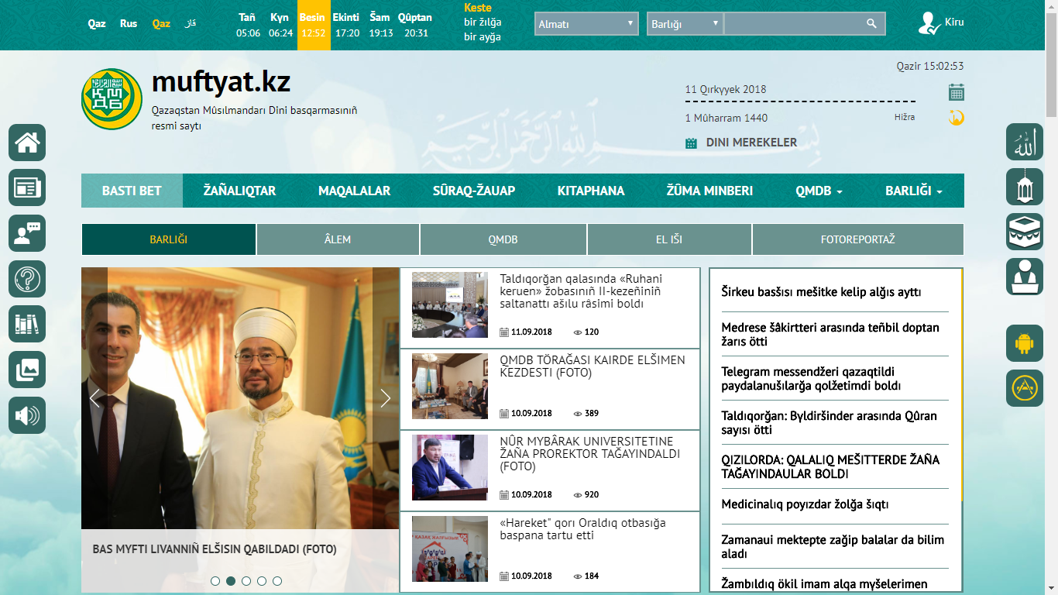

Slide 25
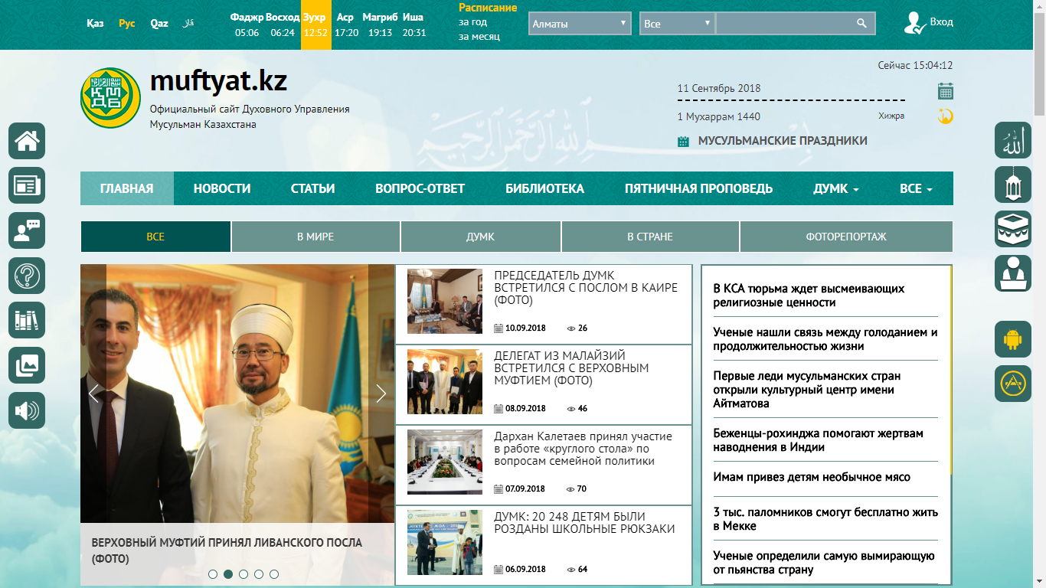

Slide 26
Діни басқармаға қарасты сайттар тізімі
№ | Сайт | Облыс, аймақ | Кірушілер саны (күніне орта есеппен)
1. | muftyat.kz | ҚМДБ ресми сайттары | 3000-3500 адам
2. | daris.muftyat.kz
3. | kuran.muftyat.kz
4. | namaz.muftyat.kz
5. | islam.muftyat.kz
6. | haj.muftyat.kz
7. | ramazan.muftyat.kz

Slide 27
№ | Сайт | Облыс, аймақ | Кірушілер саны (күніне орта есеппен)
8. | fatua.kz | ҚМДБ | 700-1000
9. | ummet.kz | Астана қаласы | 700-1000
10. | muslim.kz |  | 2200-2500
11. | sunna.kz |  | 300-500
12. | azan.kz | Алматы қаласы | 10000-12000
13. | asyldin.kz | Жамбыл | 500-700
14. | ihsan.kz | Қарағанды | 1200-1500
15. | mazhab.kz | Павлодар | 3300-3800
16. | sko-kmdb.kz | Петропавл | 50-70
17. | semey-meshet.kz | Семей | 150-180

Slide 28
№ | Сайт | Облыс, аймақ | Кірушілер саны (күніне орта есеппен)
18. | aqmeshit.kz | Қызылорда | 500-700
19. | islam-oral.kz | Батыс Қазақстан | 150-180
20. | qalam.kz | Шығыс Қазақстан | 400-600
21. | nasihat.kz | Ақмола | 250-400
22. | akmechet.kz | Қостанай | 700-1000
23. | nurgasyr.kz | Ақтөбе | 120-180
24. | islam-atyrau.kz | Атырау | 70-90
25. | taglym.kz | Талдықорған | 450-600
ЖАЛПЫ |  |  | 25000-27000

Slide 29
Діни басқармаға қарасты “Хикмет” телерадиостудия да жұмыс істейді. Б.гінгі таңда “Хикмет “ студиясы көптеген видео, аудио өнімдерін шығарып үлгерді. Діни экстремизм мен терроризмнің алдын алу мақсатында “Жалған сәләфилердің сеніміндегі қателіктер”, “ Бейбіт елдің бүлікшілері”, “Біз лаңкестікке қарсымыз”, “Сәләфизм идеясының зияны мен залалы”, “Мәзһаб ұстану бидғат па?”, “Күпір мен тәкфир түсінігі”, “ Дін атын жамылған дүмше ағымдар” және т.б. атаулармен тележобалар мен аудио және бейнероликтерді жарыққа шығарды.

Slide 30
Бұдан басқа, жылдың соңына дейін Діни басқармаға қарасты ғаламтордағы барша порталдар мен сайттардағы танымдық, ағартушылық насихаттар, Ютуб каналындағы уағыздар мен дәрістер бір арнаға жинайтын “Көркем насихат” атты мобильді қосымша іске қосуды жоспарлап отырмыз. Қоғамдық даму министрлігі арнайы институт мониторинг жасап және бақылап, сарапатама жүргізіп отырады. 10 000-ға жуық сайттарға мониторинг жасалса, соның 3500-ы жабылған.

